Slide 1

Pemrograman mobile web
13 – Cuaca

Slide 2
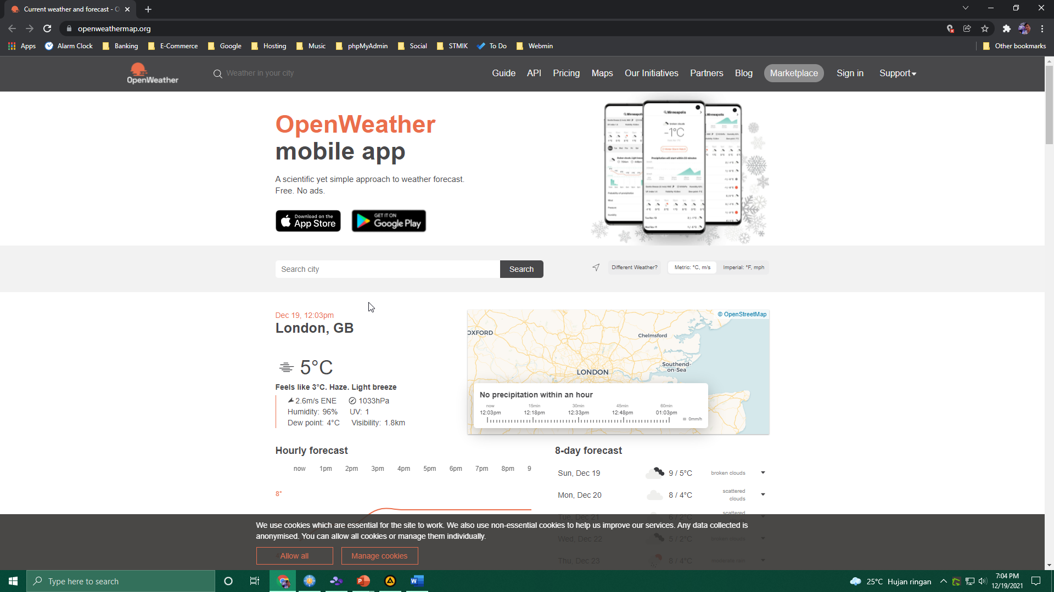
API CUACA
Salah satu penyedia API Cuaca : https://openweathermap.org/

Slide 3
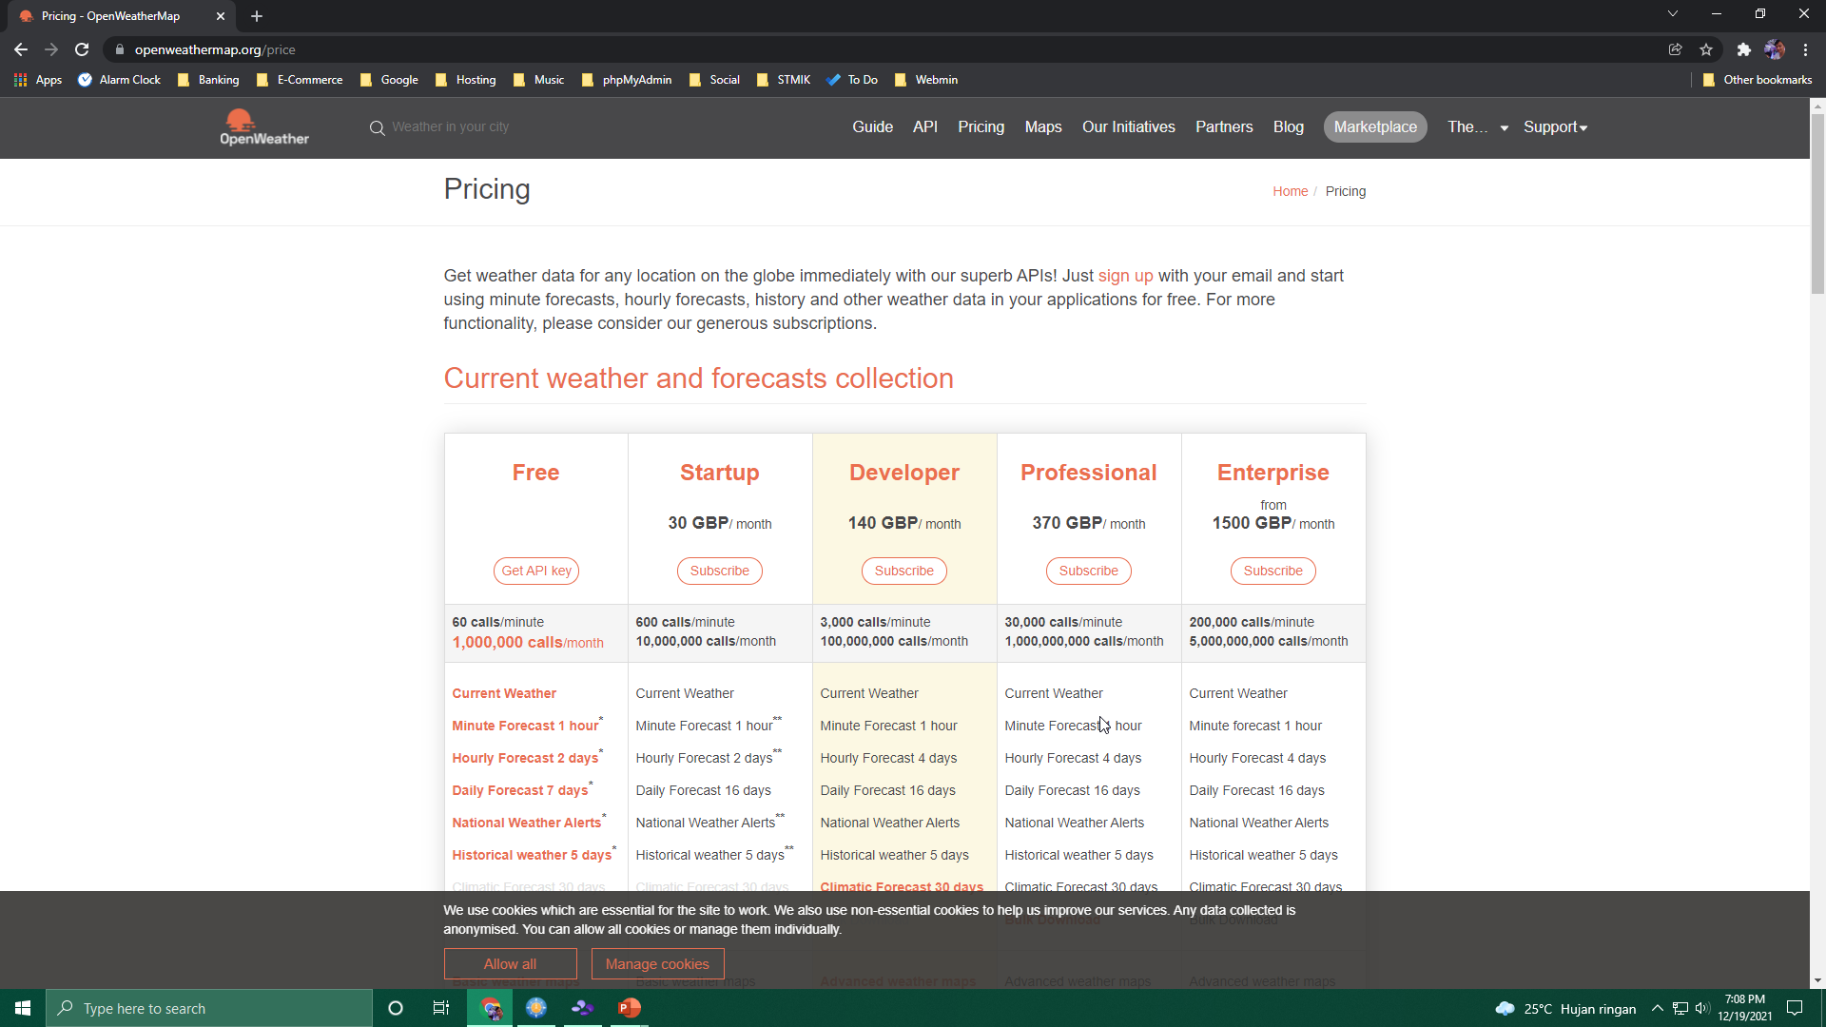
OpenWeather menyediakan paket gratis dan berbayar

Slide 4
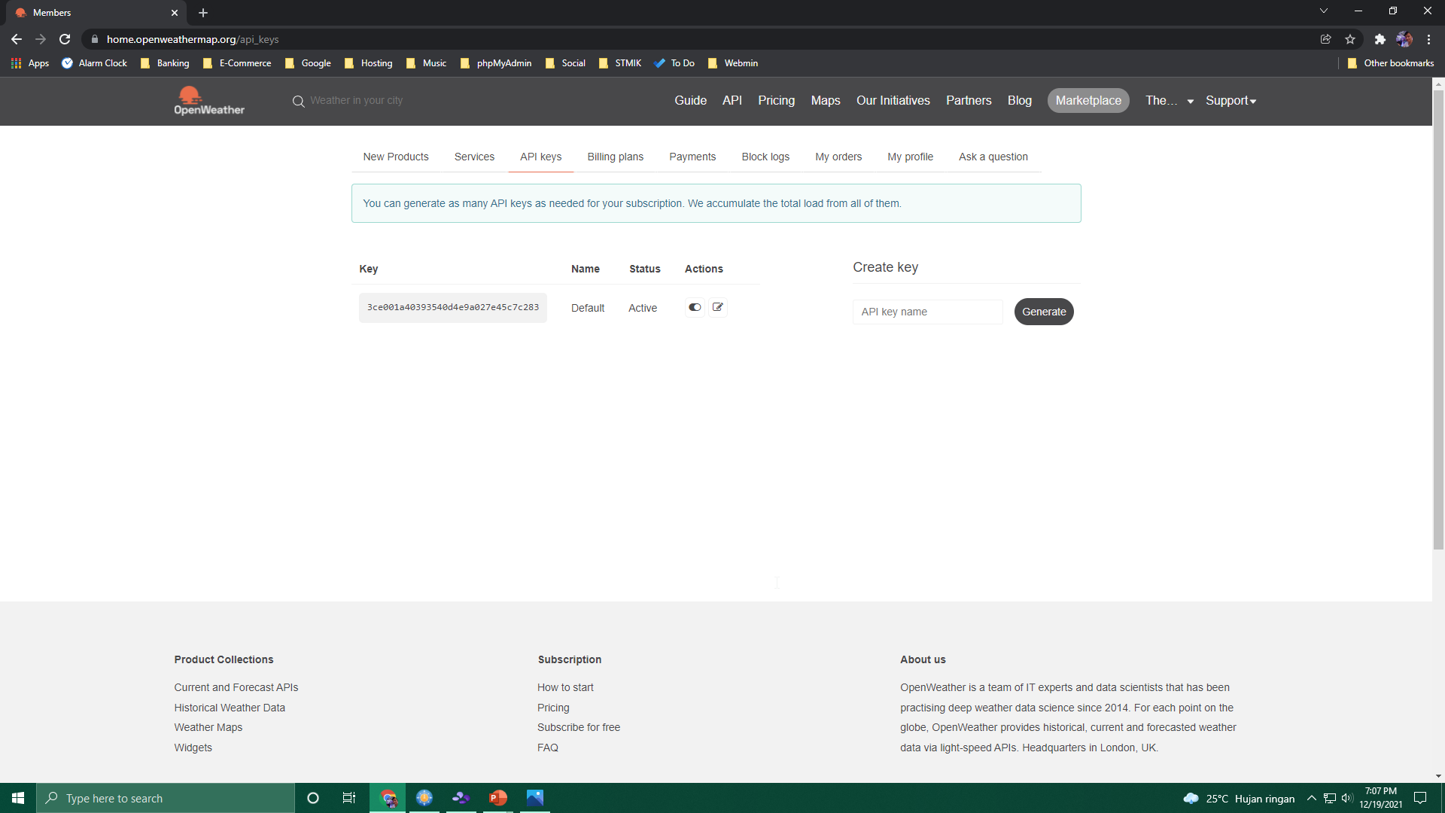
Sign up dan dapatkan token / API key

Slide 5
Sampel api
Silahkan masukkan app_id anda di link berikut : http://api.openweathermap.org/data/2.5/forecast?id={id kota}&appid={app id anda}
Contoh: http://api.openweathermap.org/data/2.5/forecast?id=1630789&appid=3ce001a40393540d4e9a027e45c7cxyz
Keterangan : 1630789 = Pontianak (Bisa dilihat di file : city.list.json)
Setelah dilengkapi, silahkan buka link tersebut di peramban / browser anda
Waktu yang ditampilkan dalam zona UTC, suhu yang ditampilkan dalam Kelvin (K)

Slide 6
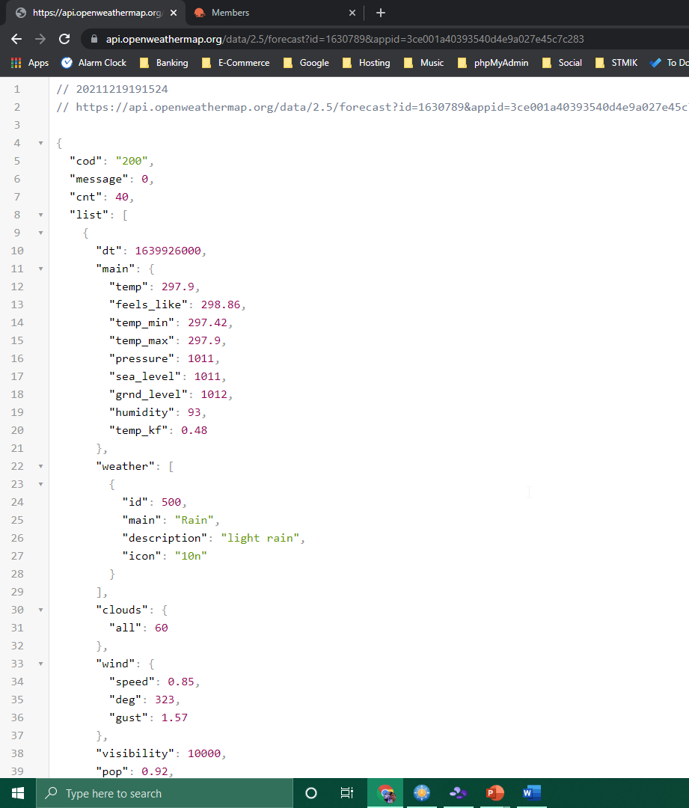
Tampilan di peramban

Slide 7
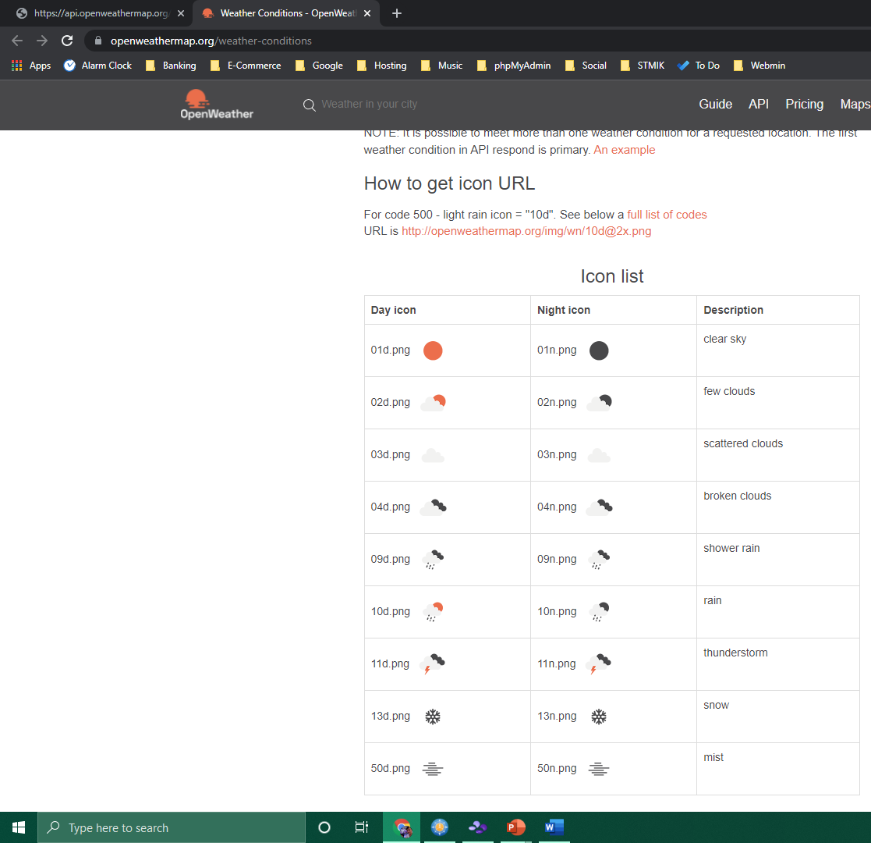
Link untuk icon-icon cuaca : https://openweathermap.org/weather-conditions
Icon tidak perlu disimpan, hanya perlu diingat link ke icon tersebut

Slide 8
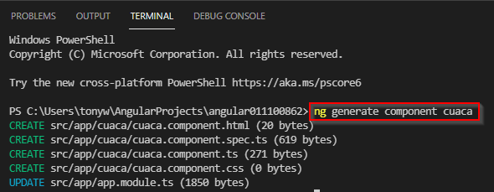
Lanjutkan project angular{nim anda}
Buat komponen baru dengan nama “cuaca”

Slide 9
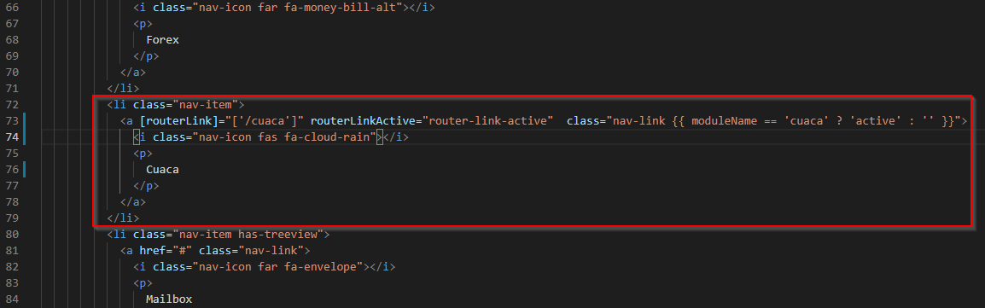
Update file “sidebar.component.html”
Tambahkan router-link untuk cuaca

Slide 10
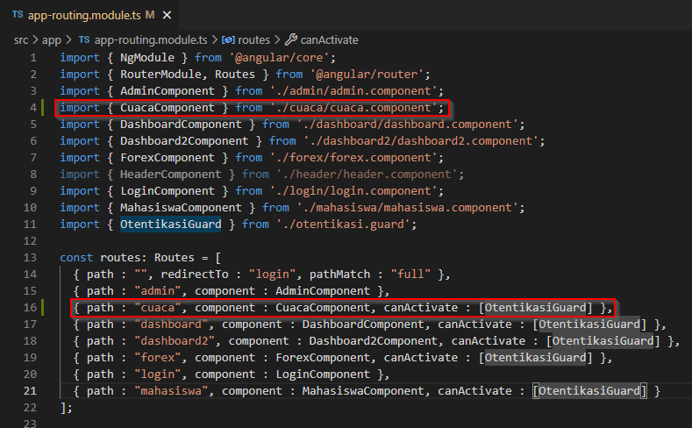
Update file “app-routing.module.ts”
Tambahkan path untuk cuaca

Slide 11
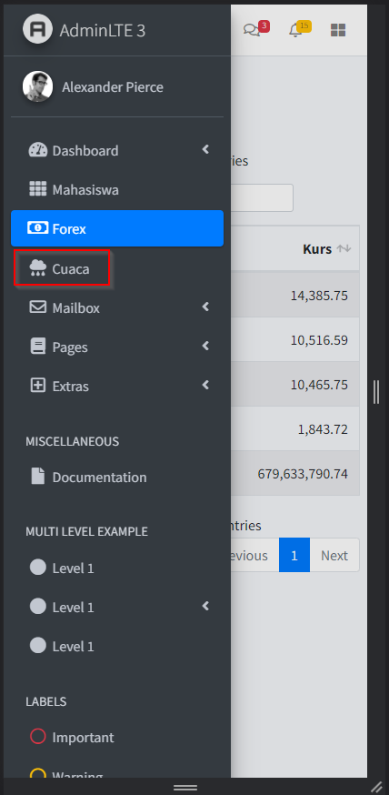

Jalankan “npm start”
Pastikan hasilnya sudah terlihat

Slide 12
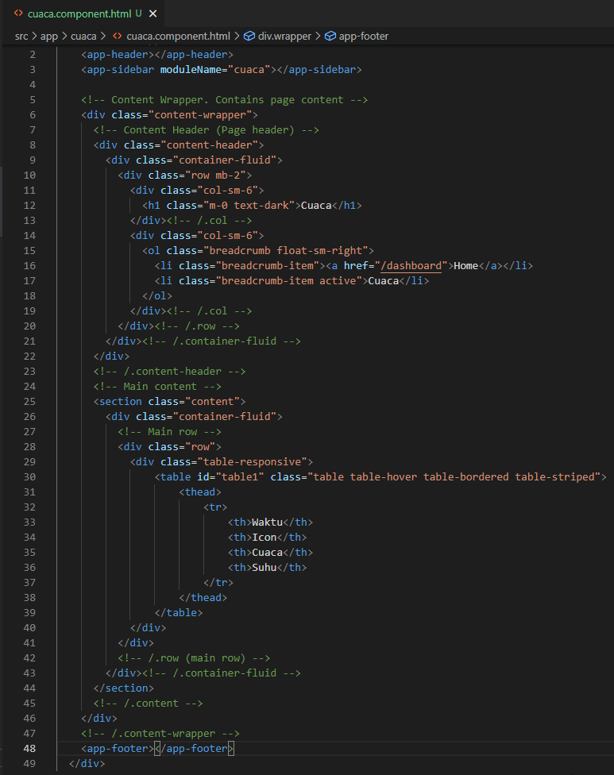
Buka file “cuaca.component.html”
Update HTML seperti pada gambar

Slide 13
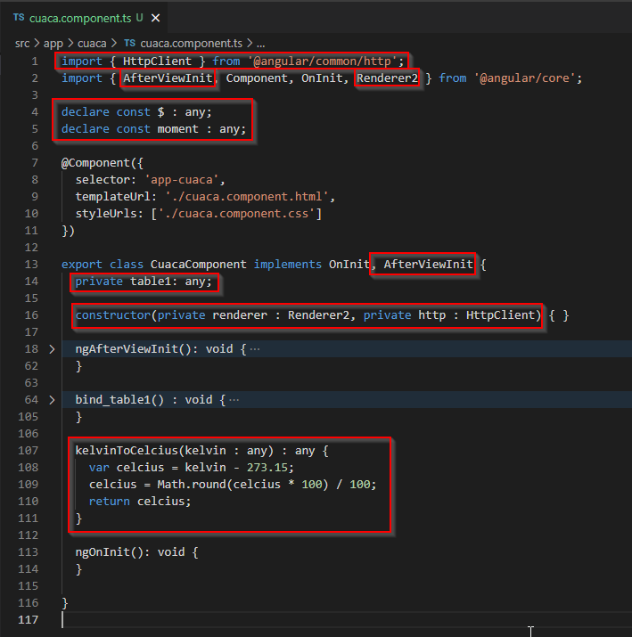
Update file “cuaca.component.ts”
Inisialisasi beberapa komponen dan variable
Fungsi untuk konversi Kelvin ke Celcius

Slide 14
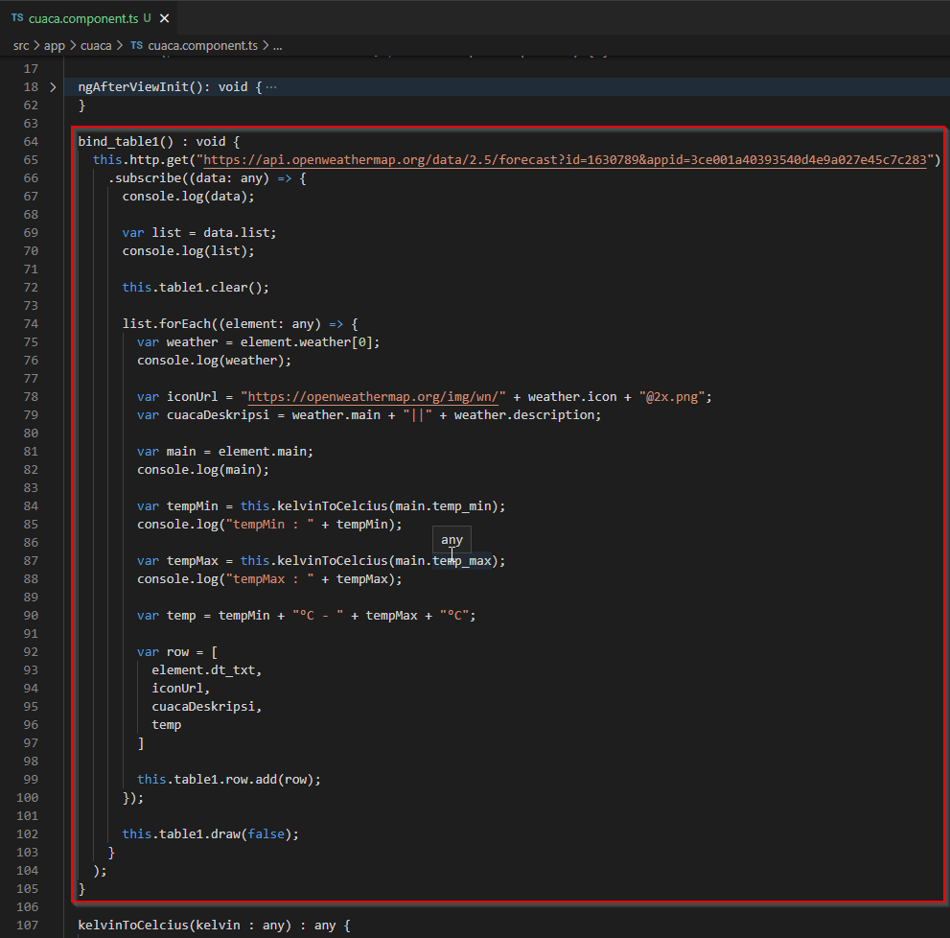
Fungsi bind_table1()

Slide 15
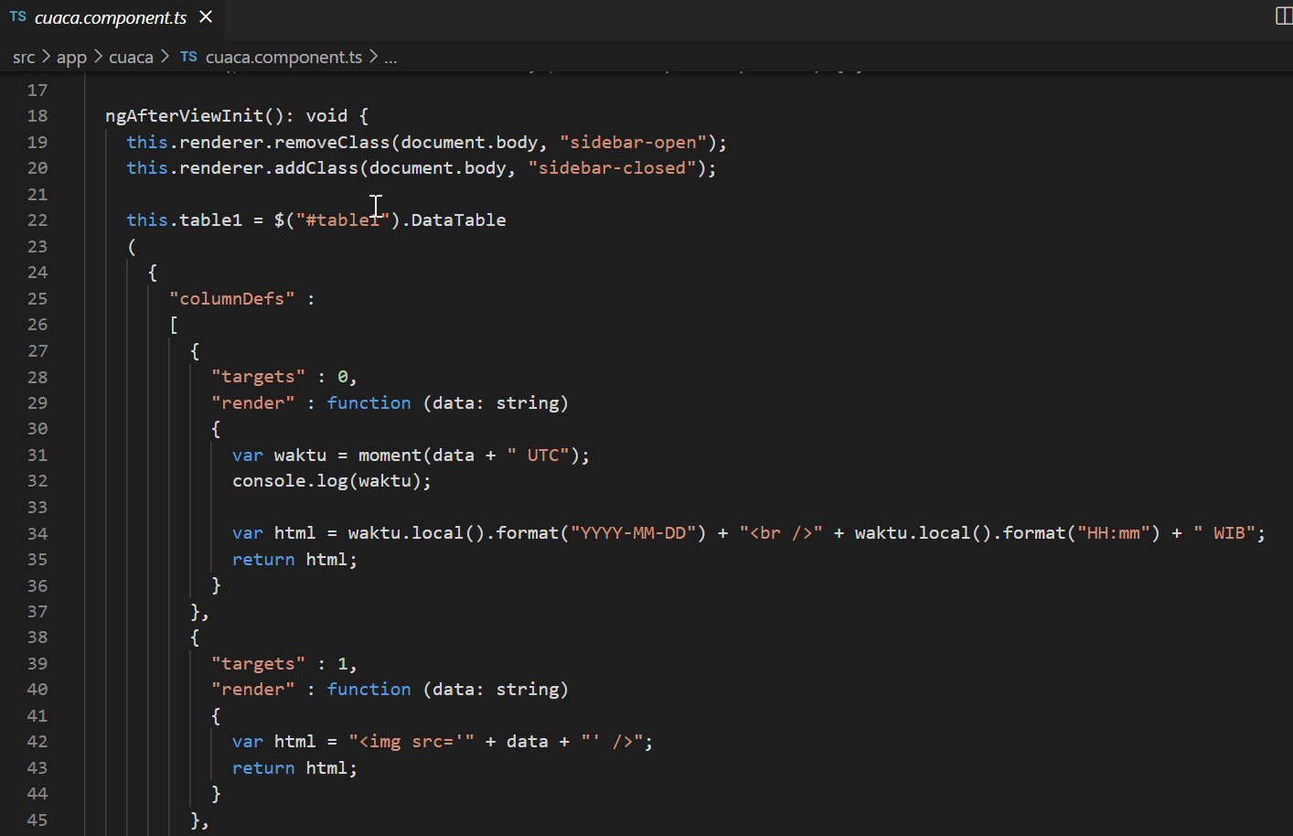
Fungsi ngAfterViewInit()

Slide 16
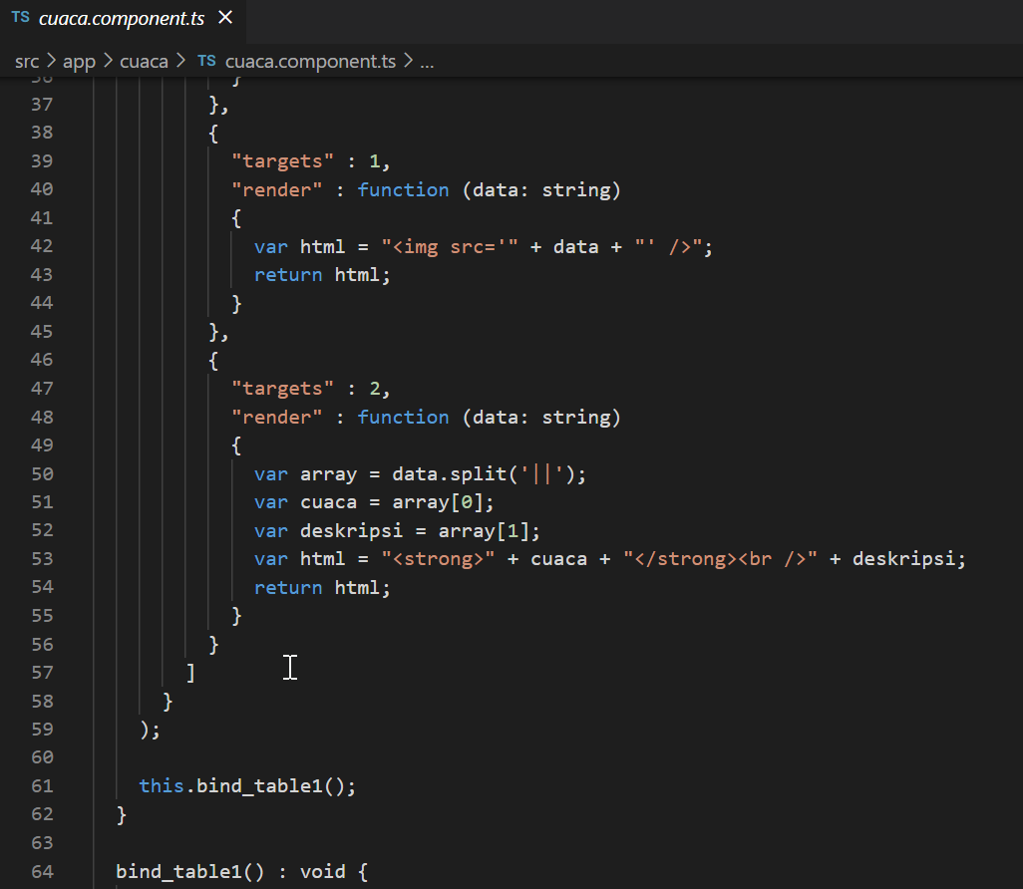
“columnDefs” mendefinisikan cara menampilkan kolom dalam DataTables

Slide 17
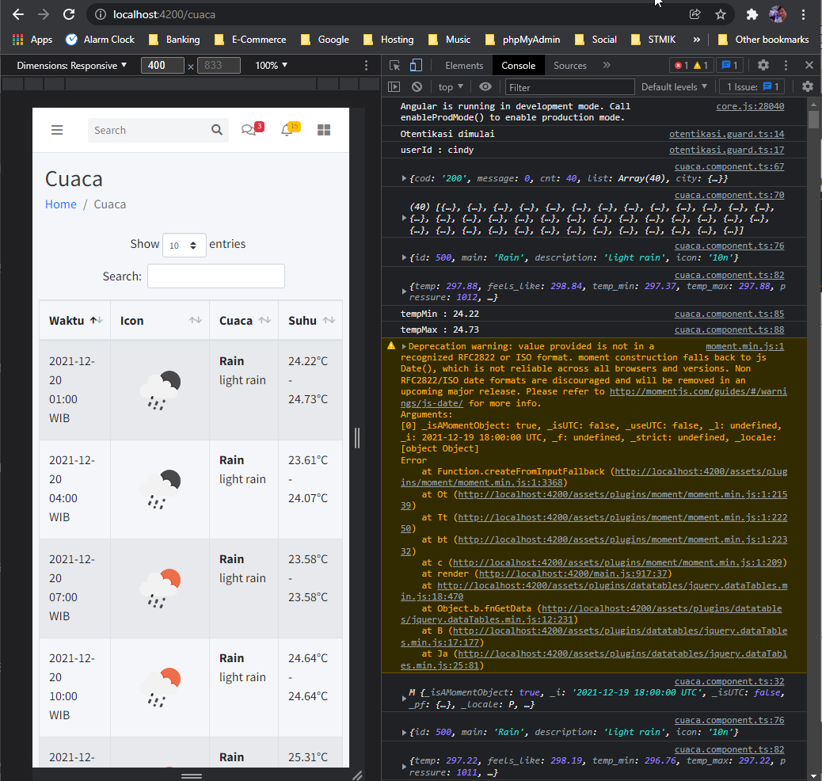
Hasil Akhir

Slide 18

Jangan lupa backup ke GitHub
Thank you

